Slide 1

「科學與信仰」
科學主義
科學的有限
9182016
【護教與宣教】

Slide 2

1. 何謂「信仰」？
2.「科學」與「信仰」有衝突嗎？
3. 有人認為「科學」也是一種「信仰」？
你同意嗎？為什麼？
(共產主義、無神論...)
一種強烈信念，影響人生觀、價值觀及生活行為，
並使其解釋周遭 一切的人、事、物...

Slide 3

自從造天地以來，神的永能和神性是明明可知的，雖是眼不能見，但藉著所造之物就可以曉得，叫人無可推諉。(羅馬書1:20)
諸天述說神的榮耀；穹蒼傳揚祂的手段。
(詩19:1)

Slide 4

科學定義
(Science)
= 對現象的觀察，鑑別，描繪，
實踐研究和理論解釋
科學主義
(Scientism)
= 一種偏差狹窄的哲學觀點，認為
科學萬能，且能證明及解決一切
用以解讀所有存在的人、事、物

Slide 5

科學萬能嗎？
只能解釋事物的前因後果，卻不
一定能解釋其意義
歷史上科學出過許多致命的錯誤，比如地球的形狀，電力飛機，疫苗，血液移注甚至再生。
科學本身並不完善，需要不斷發展無止境進步
許多有名科學家都承認
科學本身無法證明或否
認神和聖經

Slide 6
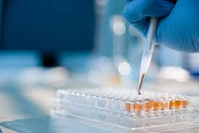
科學的有限
⬥ 基本假設 -- 「自然劃一原則」Principle
of Uniformity (自然律永遠不會因時間、地
域，和作實驗的人而改變) ，這種假設
presupposition 本身是有問題的
例：「這顆鑽石很寶貴，我要好好收藏它」
錯誤的假設
錯誤的結論
地球年齡、化石年齡...
進化論 – 假如萬物起源不是神創造的話...那
必定是自然產生的

Slide 7
科學的有限
⬥ 基本方法 – 科學實驗觀察受限於三個性質：
重演性 Reproducibility
2. 可控性 Controllability
3. 可觀性 Observability
創造是一次性不能重演的歷史，
乃科學無法重複實驗與觀察的

Slide 8
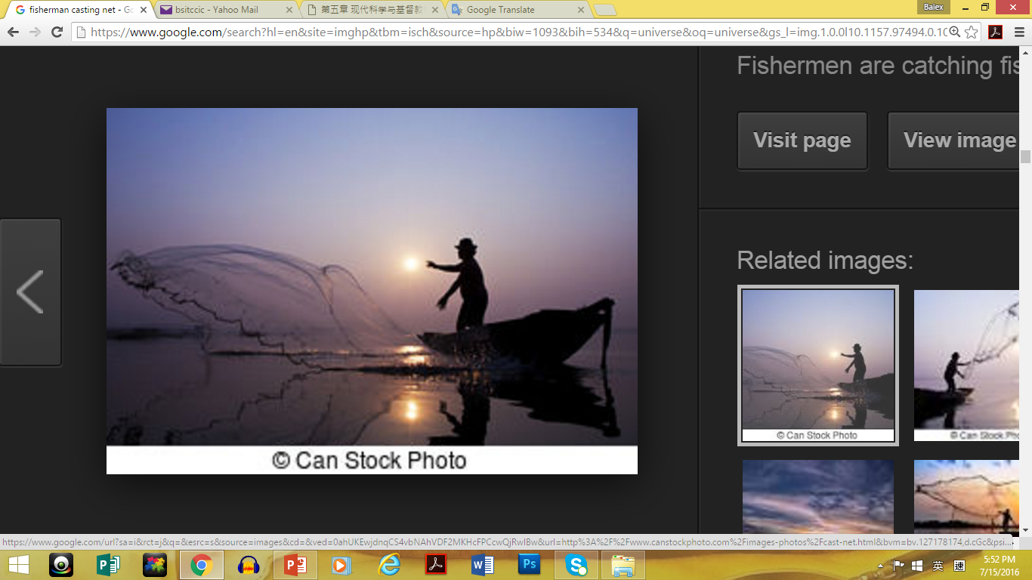
「科學方法」好比漁夫在河中捕魚
上帝的介入或神蹟的發生均超越自然科學能解釋和實驗的範疇
科學家
科學工具
(二英吋大的網眼)
*有限的方法/工具只能提供
有限的結論與解釋
實際的世界

Slide 9
科學的有限
⬥ 基本目標 – 只解釋事物的自然現象：
1. 原初性質 initial properties
2. 自然因果 natural causes
卻不能解釋來源存在之目的 the first cause or reason of existence (在自然之外求原因)
上帝是第一因 “the first cause”
進化論是企圖在上帝以外尋找“來源”的唯一選擇

Slide 10
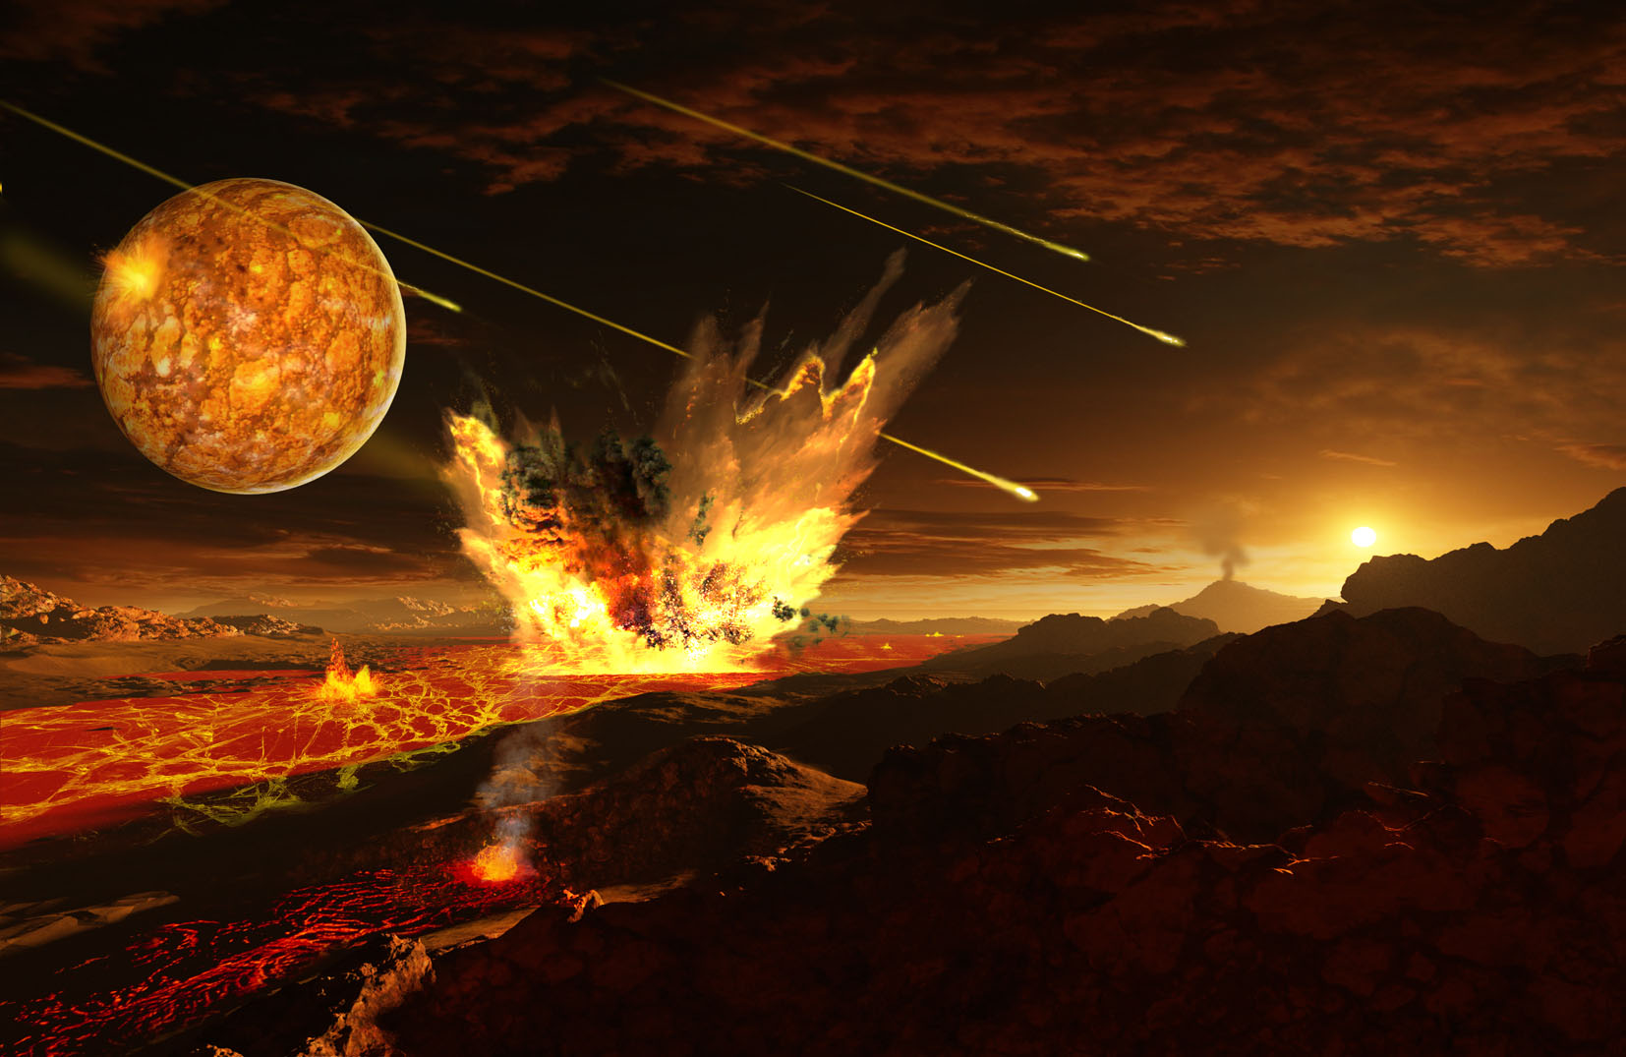
【自相矛盾、自圓其說】
The Law of Biogenesis (生源定律)
- 生物來自其他生物、細胞由其他
細胞產生。
但第一個有機細胞卻
必須來自海洋的無機原始湯

Slide 11

無有 + 無數機率 = 萬有
無限年代
進化論
無生命 (無機物)
一切有機生物
未經證實的信仰
上帝 + 設計/神蹟 = 宇宙萬物
創造論
永恆生命
一切生命
超乎科學所能證實的信仰

Slide 12

- 因科學有限，科學知識是「相對」而不是「絕對」
- 因科學只能觀察「自然」現象，所以不能解釋任何
「超自然」的事件
- 人生許多現象是在科學無法解答，甚至無法解決的
範疇以外，例如：道德人倫、生存意義、罪惡疾苦
愛恨心靈、人生終極問題
哲學、宗教信仰

Slide 13


人民主義推動著科學主義
十九世紀
高舉理性，認為人是宇宙的主宰，否定造物主的存在；崇尚科學和實證主義的哲學，以為科學是認識真理的唯一方法；強調真理的可經驗性，摒棄一切於物質世界以外的客觀實體，不承認任何超然的力量。達爾文的進化論正是在這種思潮的孕育下迅速崛起。

Slide 14

清末民初中國的甲午戰爭，轟隆隆的大炮打開了封閉的中國古龍，面對船堅砲利的西洋科技懷著自卑的情緒。加上訂定馬關條約後的割地賠款及傳教自由化後，開始產生一種反宗教的情緒，提倡科學。1919年的「五四運動」,1922年的「非基同盟」(反對基督宗教聯盟)。『西化運動』的焦點對準科學，排除宗教。

Slide 15
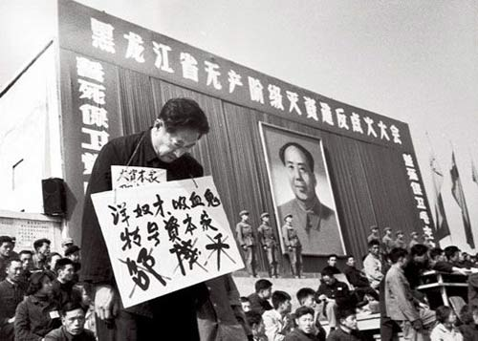
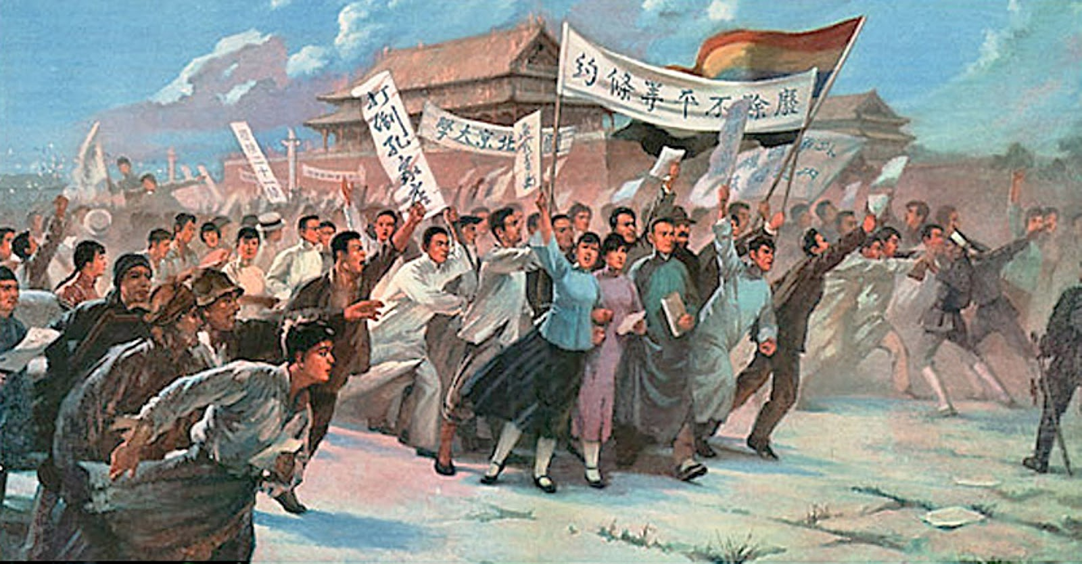
中國的矛盾
五四運動 (1919) 「新文化運動」學習西方國家，
提倡民主意式和科學知識
文化大革命 (1966) 反西方資本主義、帝國主義
反對知識份子

Slide 16

問題意識
反宗教、反道德，一味提倡科學，就能令國家康樂富強嗎？
當社會進入到「弱肉強食」的理念時，雖擺脫愚、貧、弱的型態，則社會會變成何種型態？
在鬥爭的社會中，人民是否能安和樂利？所謂「老者安之」、「少者懷之」的理想社會是否會扭曲？

Slide 17
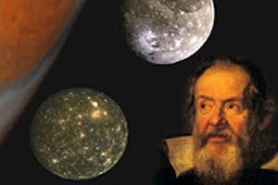
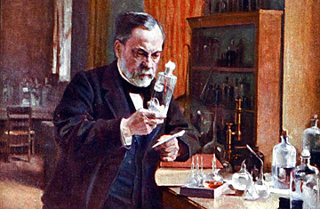
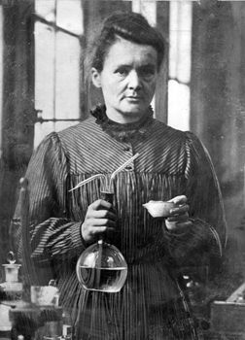
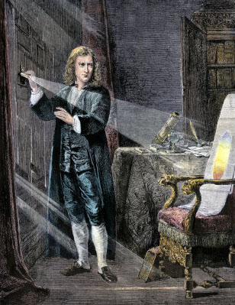
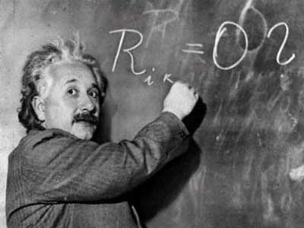
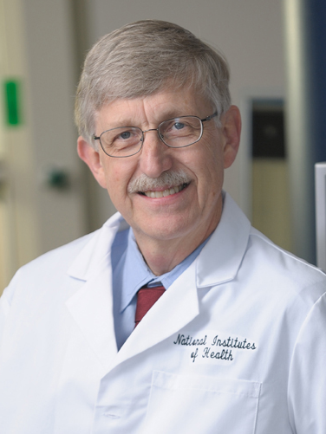
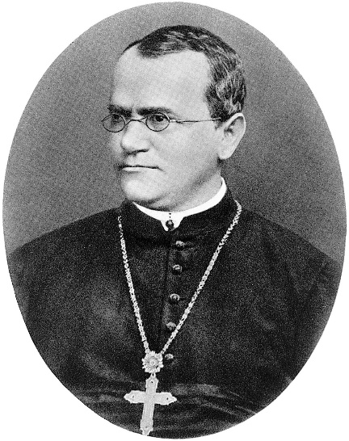
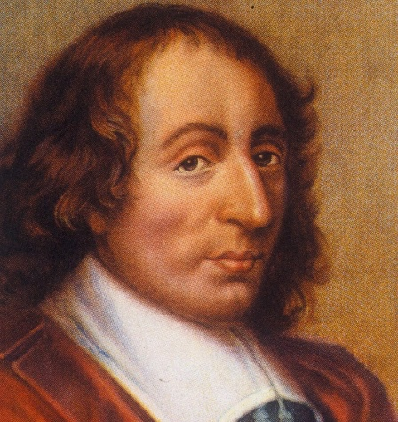
加利略
巴斯德
牛頓
瑪麗居里
Francis Collins
愛恩斯坦
帕斯卡
孟德爾

Slide 18
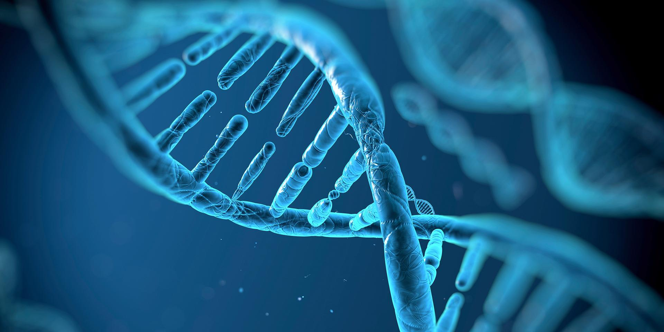
據蓋洛甫統計，前三個世紀的三百位著名的科學家中，百分之九十二是相信神的信徒
http://www.famousscientists.org/25-famous-scientists-who-believed-in-god/

Slide 19

科學 | 信仰
物質的世界 | 心靈的世界
自然界現象 | 超自然領域
因果的關係 | 存在的意義
藉研究發明 | 藉上帝啟示
相對性理論 | 絕對性真理
不斷求進步 | 終極的標準
信仰
科學

Slide 20
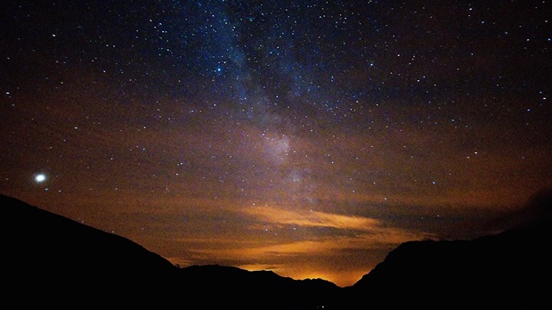
Science and Faith by Script (非信徒樂隊)
You won't find faith or hope down a telescope
You won't find heart and soul in the stars
You can break everything down to chemicals
But you can't explain a love like ours.
你不會在望遠鏡裡找到信心或希望
你不會在繁星中找到自己的心靈
你可以將萬物溶解成為化學原素
但你卻不能解釋像我們如此般的愛

Slide 21


誓不兩立？
科學與信仰
矛盾衝突？
【相輔相成】

Slide 22
宗教對科學貢獻
科學追求事實，宗教正可補足人生的終極關懷。
現代化的物質生活滿足人類的需求，但無法解決心靈的問題，更不能改善人與人的關係。
科學本身無絕對的立場，如炸藥可以造福也可以毀滅人類。故科學須有宗教的指引才能正確的發展，有益人類社會。
愛因斯坦（Albert Einstein)：如果沒有宗教，科學是跛足的；如果沒有科學，宗教是盲目的。

Slide 23
所有的科學都必須歸結到基督身上，因為：
『一切智能知識，都在祂裡面藏著』(西 2:3)
『萬有都是靠祂造的』(西 1:16) ，並且
『常用祂權能的命令托住萬有』(來1:3)
『愚頑人心裡說：沒有神』(詩14:1)
『敬畏耶和華是知識的開端』(箴1:7)

Slide 24



信仰與科學衝突嗎？
NO!

